Slide 1
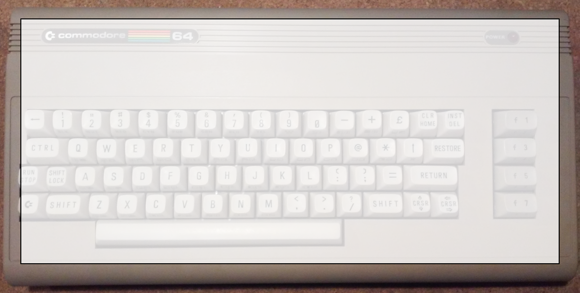
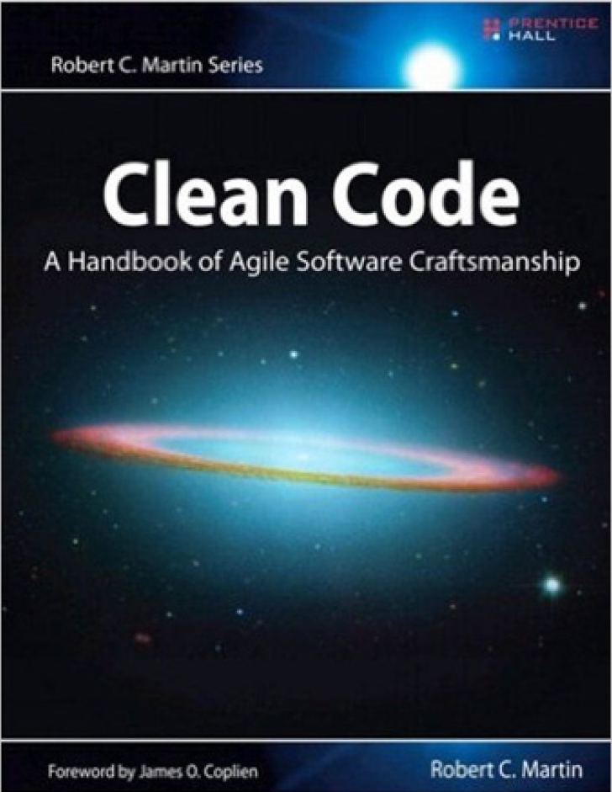

Slide 2
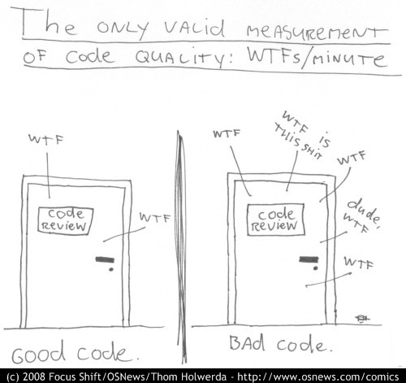
Introduction

Slide 3

Nommer convenablement

Slide 4
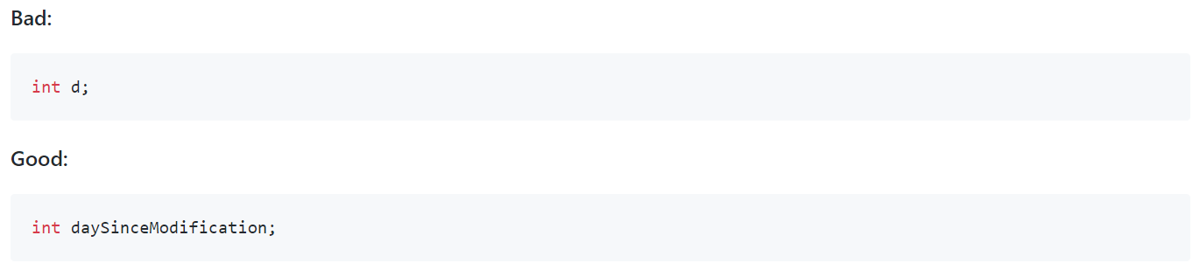
Nommer ses variables convenablement prend plus de temps, mais permet d'avoir un code qui se lit beaucoup mieux.

Slide 5
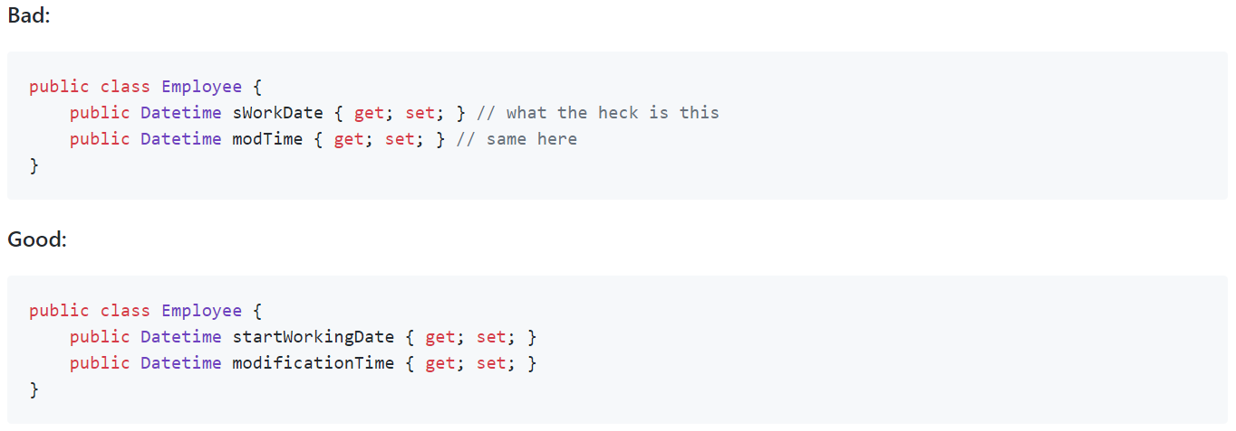
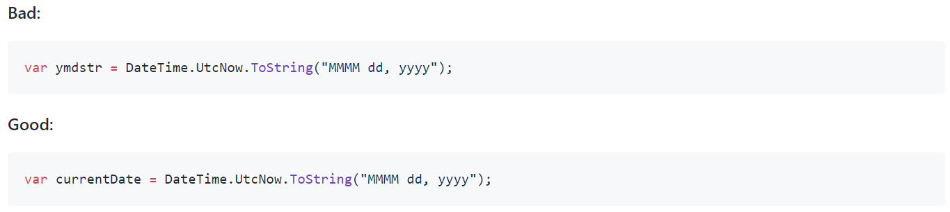
Utiliser des noms de variables qui se prononcent, ça aide à comprendre mieux le contexte.

Slide 6
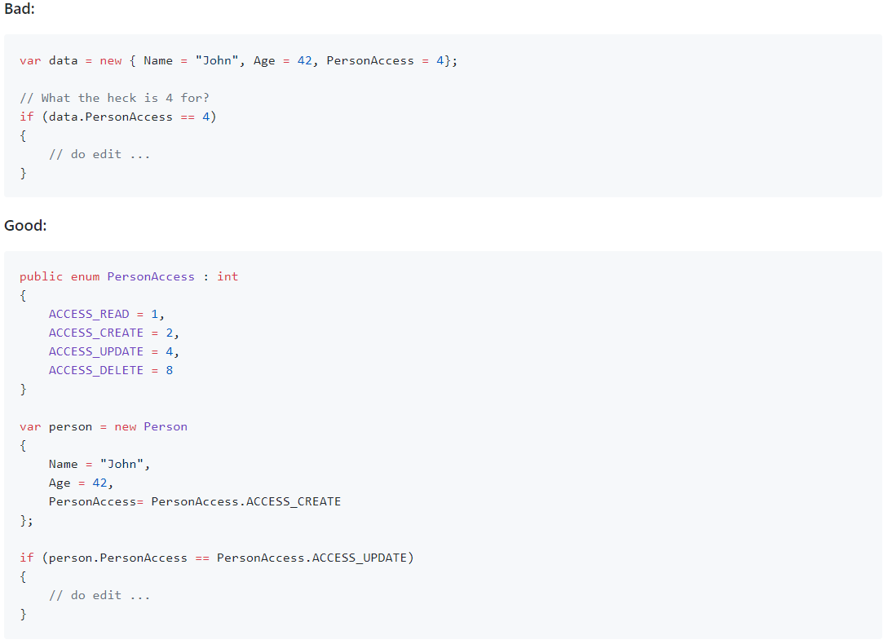
Utiliser des noms faciles à rechercher

Slide 7
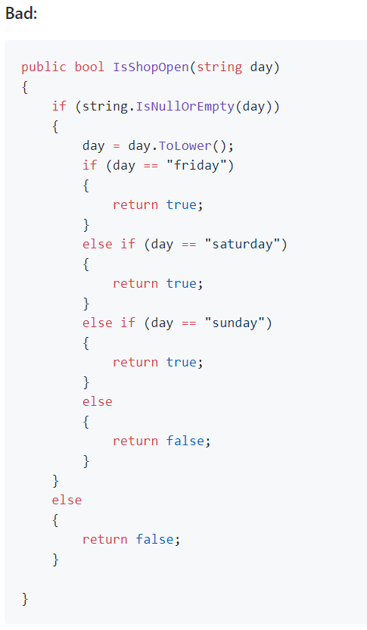
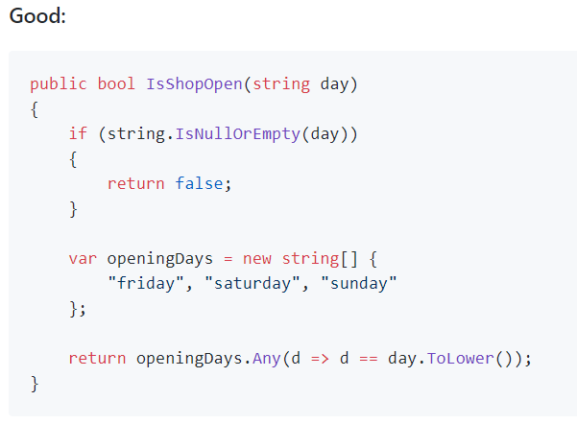
Éviter d'imbriquer des if lorsque possible

Slide 8
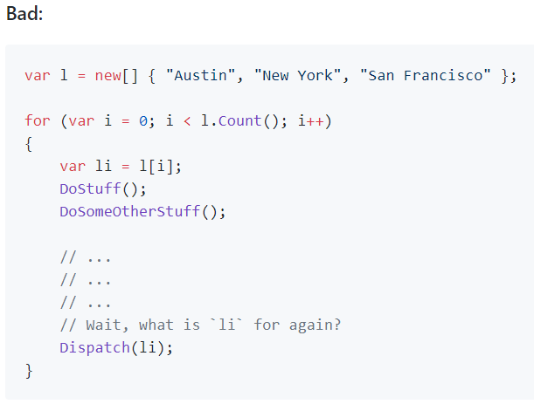
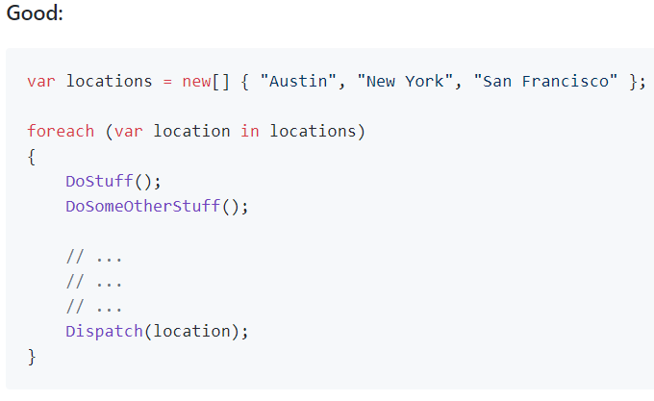
Éviter les variables qui nécessitent une mémorisation mentale

Slide 9
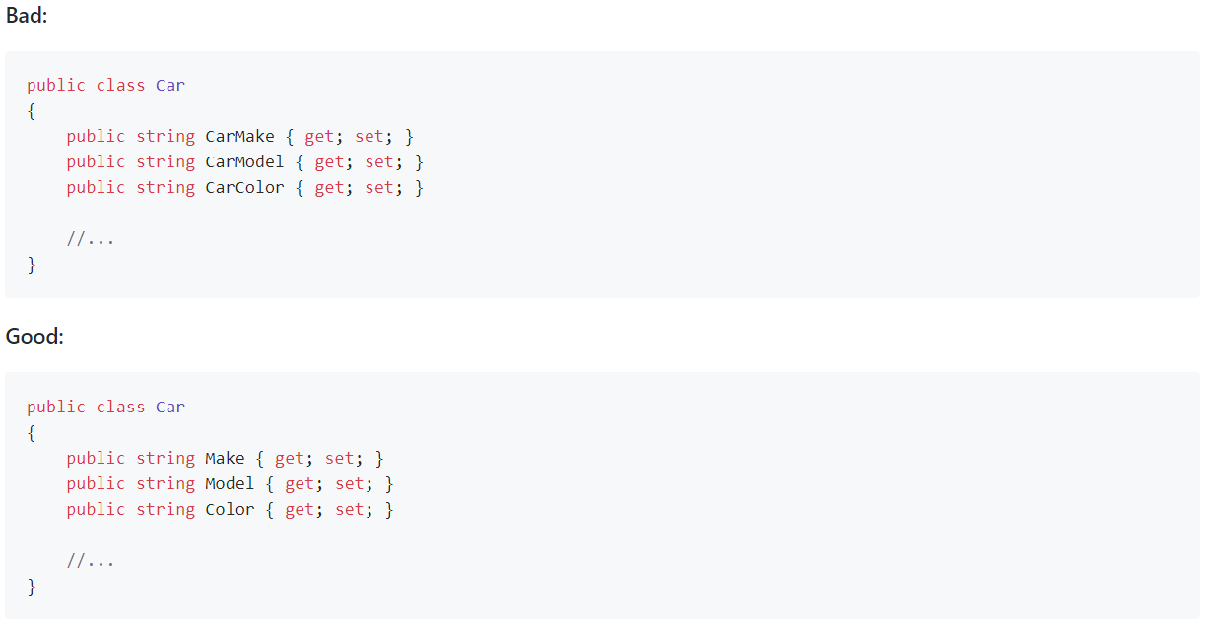
Ne pas ajouter un contexte lorsque ce n'est pas nécessaire

Slide 10
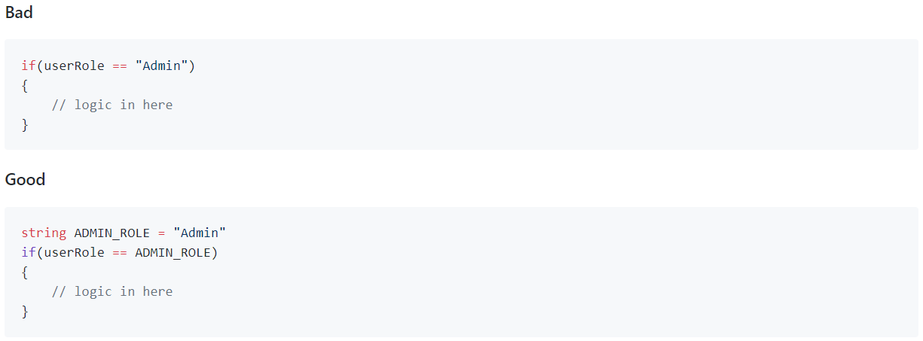
Éviter les string magiques

Slide 11
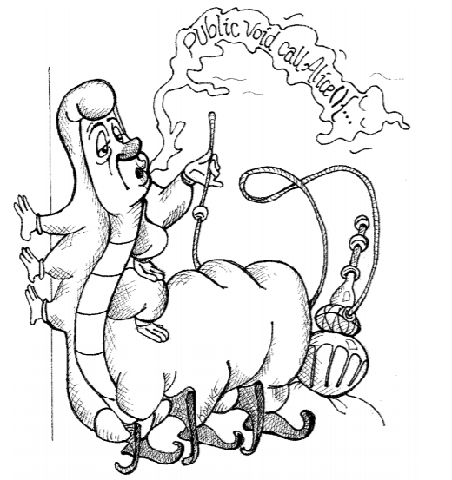
Fonctions

Slide 12
Fonctions
Garder le nombre d'arguments bas (2 ou moins, idéal 0)
Si 3 arguments ou plus sont nécessaires, consolider les arguments dans un objet améliore la lisibilité

Slide 13
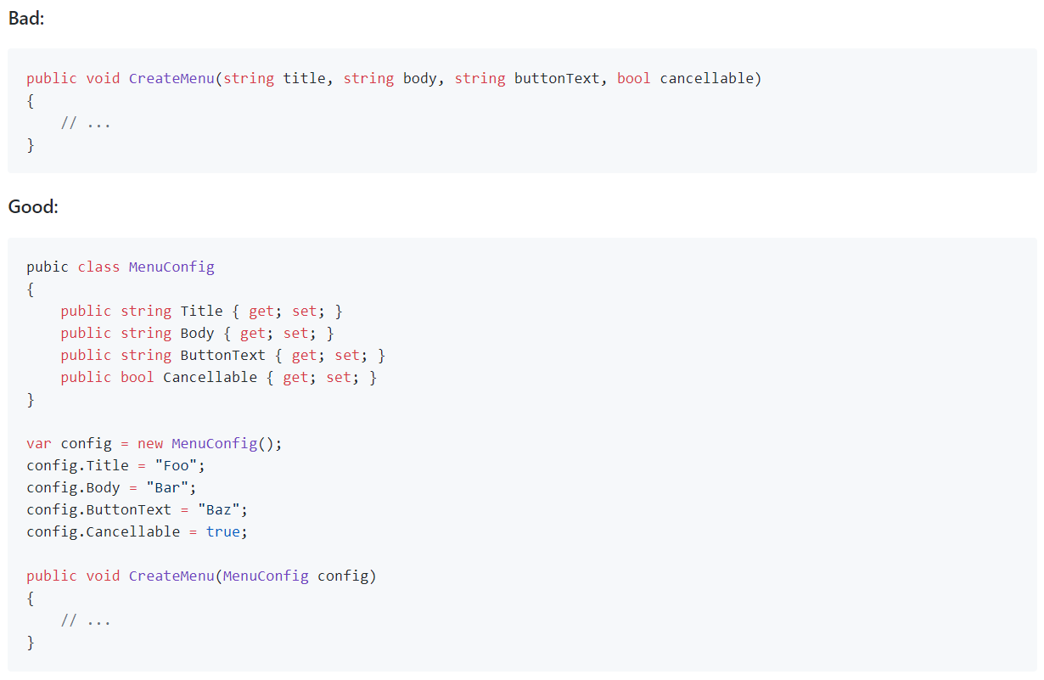

Slide 14
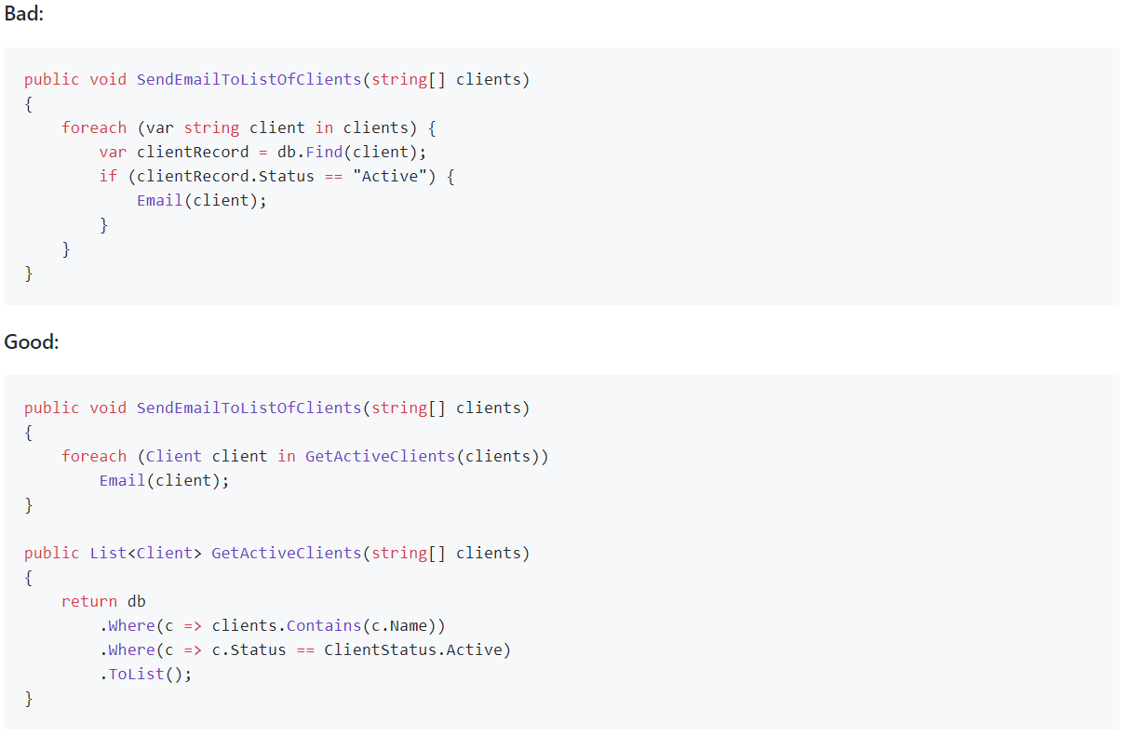
Une fonction ne devrait faire qu'une seule chose

Slide 15
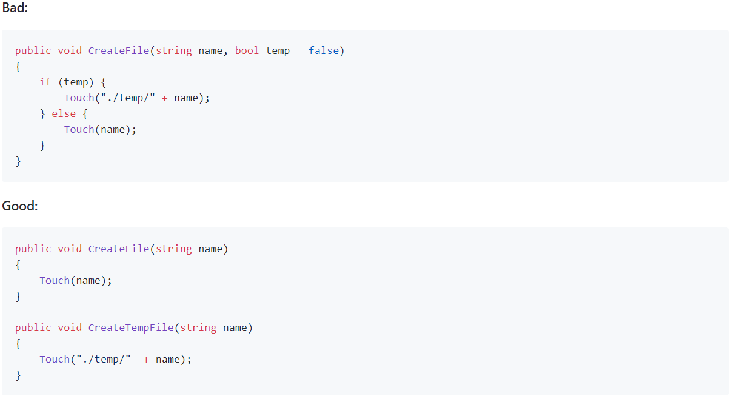
Éviter d'utiliser un flag comme paramètre

Slide 16
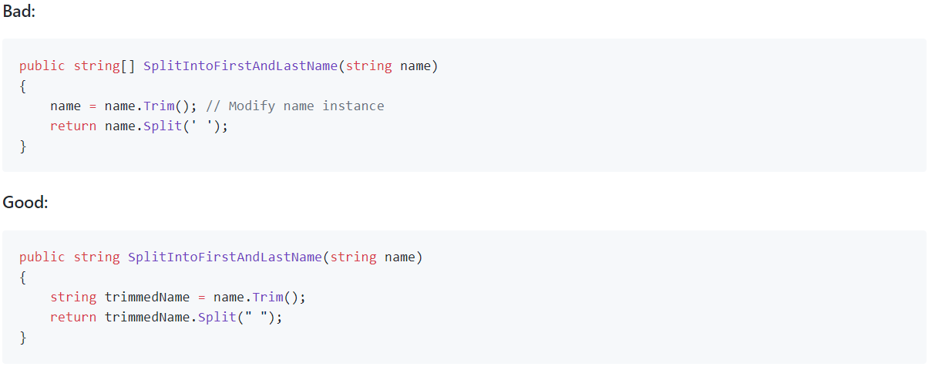
Éviter les effets secondaires

Slide 17
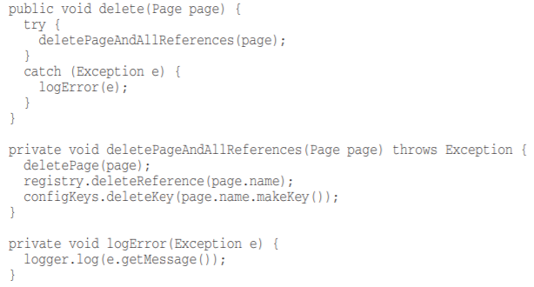
Préférer les exceptions plutôt que de retourner un code d'erreur ou un booléen
Extraire le code à l'intérieur d'un try/catch pour le mettre dans une fonction séparée
Mettre aucun autre code avant ou après un try/catch

Slide 18
Comment faire pour écrire des fonctions qui respectent ces concepts?
- Commencer par écrire une fonction comme ça vient, sans aucune contrainte.
- Écrire les tests unitaires.
- Une fois que la fonction fait ce que vous voulez et que les tests unitaires passent, commencer à remanier la fonction, la séparer en plusieurs petites fonctions, renommer les variables, etc, tout en en s'assurant que les tests unitaires continuent de passer.

Slide 19
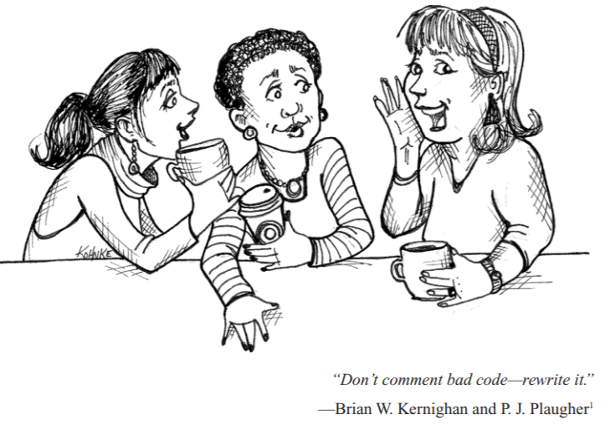
Commentaires

Slide 20
Les commentaires démontrent notre échec à produire un code qui s'exprime par lui-même
Les commentaires mentent trop souvent, ne sont pas maintenus, sont difficile à enlever
Un commentaire mensonger est pire que pas de commentaire
Si après avoir écrit un bloc de code vous sentez le besoin de le commenter pour expliquer au prochain développeur ce que le code fait, vous devriez le remanier pour qu'il parle par lui-même

Slide 21
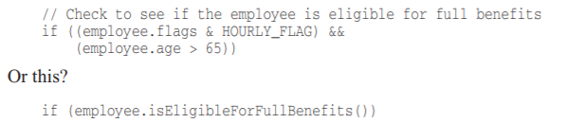
Exprimer ses intentions en code, non en commentaires

Slide 22
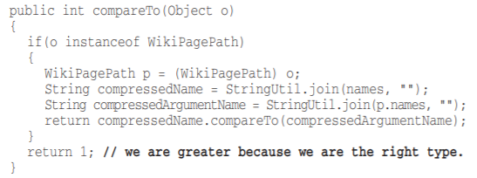
Bons commentaires :
- Explication d'une intention

Slide 23
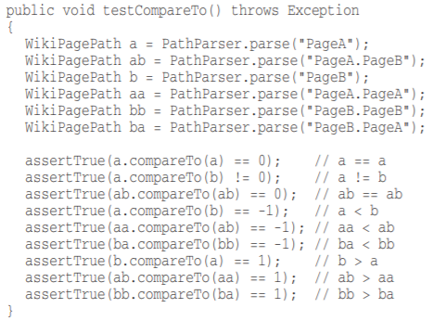
Bons commentaires :
- Clarification lorsqu'on ne contrôle pas un API

Slide 24
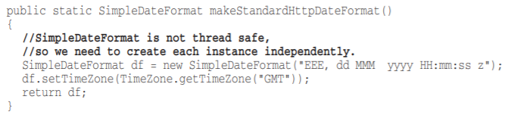
Bons commentaires :
- Avertir de conséquences possibles

Slide 25
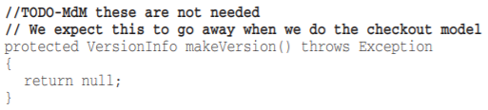
Bons commentaires :
- TODO

Slide 26
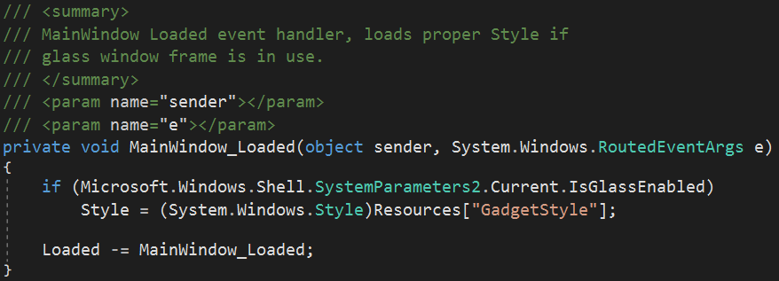
Bons commentaires :
- Sommaire de fonctions publiques (Javadocs, summary blocks, etc)
Attention! Les commentaires des sommaires peuvent devenir erronés avec le temps, il est impératif de les réviser lorsqu'on change une fonction.

Slide 27
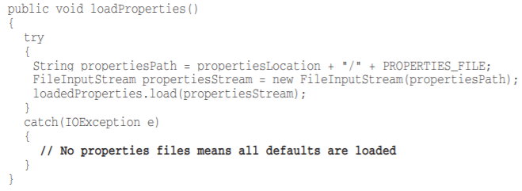
Mauvais commentaires :
- Commentaire qui pourrait être utile mais écrit dans un jargon incompréhensible

Slide 28
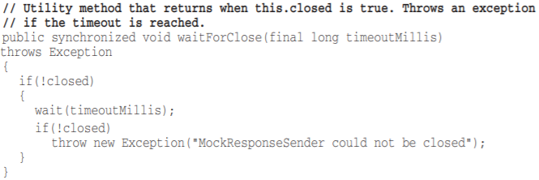
Mauvais commentaires :
- Commentaires trompeurs

Slide 29
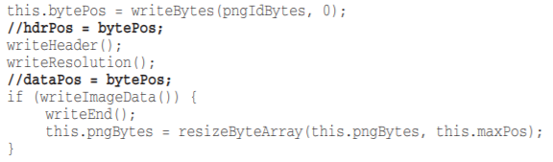
Mauvais commentaires :
- Code commenté

Slide 30
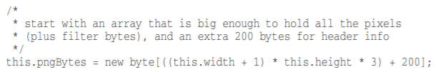
Mauvais commentaires :
- Commentaire qui a besoin de commentaire
- Qu'est-ce qu'un filter byte?
- 1 pixel == 1 byte?
- Pourquoi 200 bytes?

Slide 31

Formattage

Slide 32
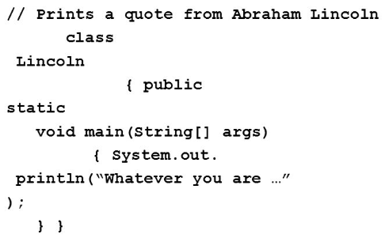
Le formattage (apparence, indentation) du code a un impact sur la perception qu'un développeur aura de votre code :
- S'il est beau et clair, le code aura l'air professionnel, bien songé, écrit avec minutie (espérons qu'il l'est)
- S'il est croche et incongru, le code aura l'air d'avoir été écrit par un matelot ivre qui ne se souciait guère que le code soit fonctionnel

Slide 33
Formattage vertical :
- Ajouter une ligne vide entre chaque concept
- Garder les bouts de code dépendants près l'un de l'autre
- Dans une fonction, déclarer les variables aussi près possible de leur uilisation
- Déclarer les variables globales dans le haut du fichier
- Déclarer les fonctions en ordre descendant selon l'ordre appelé
- Les fonctions les plus importantes en haut, pour pouvoir comprendre ce qu'une classe fait rapidement

Slide 34
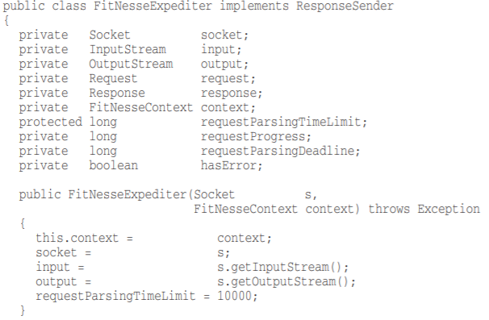
Formattage horizontal :
- Limite de 120 caractères par ligne
- Séparer les opérateurs avec un espace (ex: a = b)
- Ne pas imiter des colonnes (alignement horizontal)

Slide 35
Toujours préférer les règles spécifiques à votre équipe à celles présentées ici

Slide 36
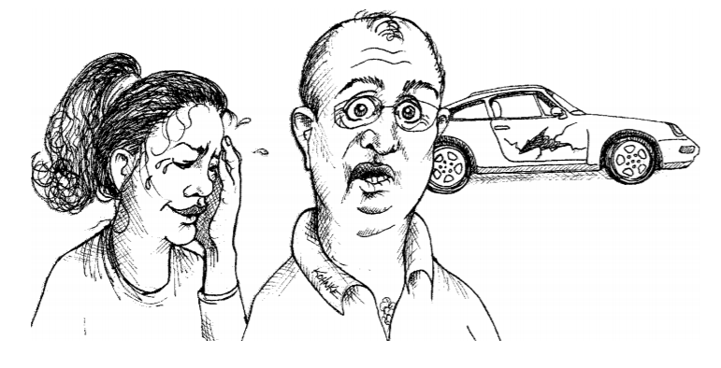
Gestion des erreurs

Slide 37
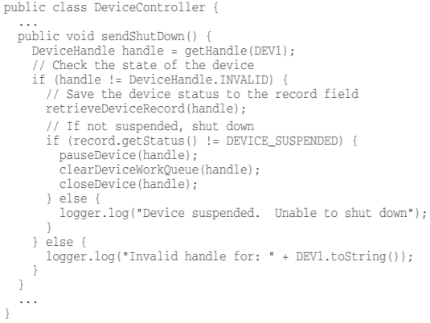
Utiliser des exceptions au lieu de retourner une variable qui représente un succès ou échec de l'appel permet de ne pas avoir à gérer les erreurs immédiatement après un appel

Slide 38
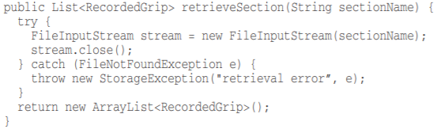
Utiliser des try/catch/finally pour s'assurer que l'étât du programme est constant peut importe ce qui se passe dans le try.
Encapsuler au besoin une exception dans une exception plus spécifique

Slide 39
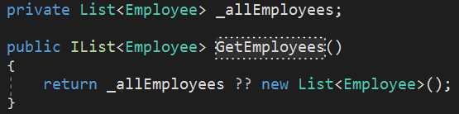
Ne pas retourner null

Slide 40
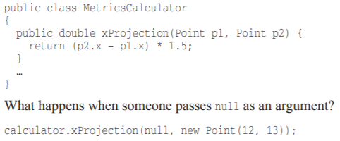
Ne pas passer null comme argument

Slide 41
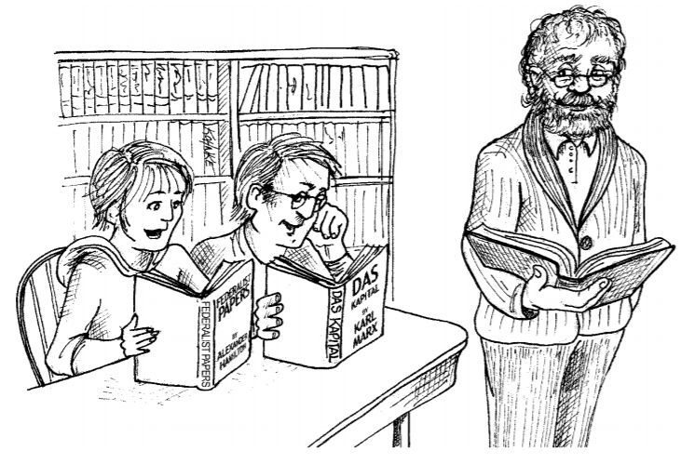
Classes

Slide 42
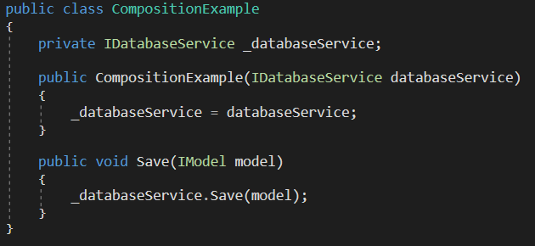
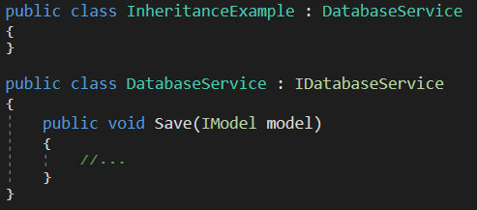
Doivent être le plus petit possible
Doivent avoir une seule responsabilité
Préférer la composition à l'héritage
Inheritance = tightly coupled
Composition = Loosely coupled

Slide 43
Références
https://github.com/ryanmcdermott/clean-code-javascript
https://gist.github.com/wojteklu/73c6914cc446146b8b533c0988cf8d29

